Slide 1
«Профи-World» Профориентационная образовательная программа для старшеклассников Свердловской области
МИНИСТЕРСТВО ОБЩЕГО И ПРОФЕССИОНАЛЬНОГО ОБРАЗОВАНИЯ СВЕРДЛОВСКОЙ ОБЛАСТИ
Государственное бюджетное образовательное учреждение
среднего профессионального образования Свердловской области
«Свердловский областной педагогический колледж»
Екатеринбург,
2016

Slide 2
Для чего?
Цель программы
Задачи
Создание условий для осознанного выбора старшеклассниками своего профессионального развития в соответствии с индивидуальными особенностями и потребностями в процессе интерактивных видов деятельности
формирование готовности старшеклассников к осознанному профессиональному самоопределению в современных условиях;
определение обучающимися спектра профессий для успешного освоения и выполнения трудовых функций;
привлечение абитуриентов в среднее профессиональное образование для обучения по специальностям «педагогического» профиля.
©Новикова С.Г., Кузнецова М.Ф., ГБПОУ СО «СОПК», Екатеринбург, 2016

Slide 3
Основные принципы программы:
принцип сознательности в выборе профессии обучающимися, что выражается в стремлении удовлетворить своим выбором не только личностные потребности в трудовой деятельности, но и принести как можно больше пользы обществу;
связь профориентационной работы с жизнью, трудом, практикой, предусматривающей оказание помощи человеку в выборе его будущей профессии в органичном единстве с потребностями социума в квалифицированных кадрах;
принцип систематичности и преемственности в профориентации
принцип оптимального сочетания массовых, групповых и индивидуальных форм профориентационной работы с обучающимися;
принцип индивидуализации, формирующий систему мероприятий, ориентированную на учет задатков и возможностей каждого школьника;
принцип формирования разного вида компетенций: базовых, дополнительных, прорывных.
©Новикова С.Г., Кузнецова М.Ф., ГБПОУ СО «СОПК», Екатеринбург, 2016

Slide 4


Slide 5

©Новикова С.Г., Кузнецова М.Ф., ГБПОУ СО «СОПК», Екатеринбург, 2016

Slide 6









Как работает?
Награда за труд;
Мера стоимости бонусов в программе (мастер-класс
Обучение по модулям программы;
Самоисследование;
Отмечаем «трудовой опыт»;
Повышение «квалификации»;
Участие в модулях программы.
©Новикова С.Г., Кузнецова М.Ф., ГБПОУ СО «СОПК», Екатеринбург, 2016

Slide 7

Модули программы
МОЙ РЕСУРС
МОЯ ЦЕЛЬ
МОЕ БУДУЩЕЕ
Используемые технологии:
Деловые игры;
Имитационные игры;
Деление на «профессиональные» группы;
….????
©Новикова С.Г., Кузнецова М.Ф., ГБПОУ СО «СОПК», Екатеринбург, 2016

Slide 8

Модуль 1. МОЙ РЕСУРС
Цель модуля – фокус участников на позитивные личностные ресурсы профессионального развития.
«Я лидер?!..» - тренинг лидерских качеств;
«Дело в шляпе» - тренинг на развитие мышления;
«Я – творец своей жизни» - тренинг
креативности;
«Свой против чужих?» - тренинг
толерантности;
«Мой взгляд» – тренинг уверенного
поведения.
©Новикова С.Г., Кузнецова М.Ф., ГБПОУ СО «СОПК», Екатеринбург, 2016

Slide 9

Модуль 2. МОЯ ЦЕЛЬ
Цель модуля – мотивация на успешность, формирование навыков планирования и целеполагания
«Моя жизнь – мои правила» - тренинг здорового образа жизни
«Мое время – мой ресурс» -тренинг по
тайм-менеджменту.
«Сам себе коуч» – мотивирующая «зарядка»
©Новикова С.Г., Кузнецова М.Ф., ГБПОУ СО «СОПК», Екатеринбург, 2016

Slide 10

Модуль 3. МОЕ БУДУЩЕЕ
Цель модуля – погружение в профессиональный контент, «профессиональные пробы»
Деятельность службы занятости
Фестиваль услуг профессиональных сообществ
Конференция «Будущее начинается сегодня»
Работа ярмарок, мастер-классы, обучающие семинары, выставки, реализация туристических предложений
©Новикова С.Г., Кузнецова М.Ф., ГБПОУ СО «СОПК», Екатеринбург, 2016

Slide 11
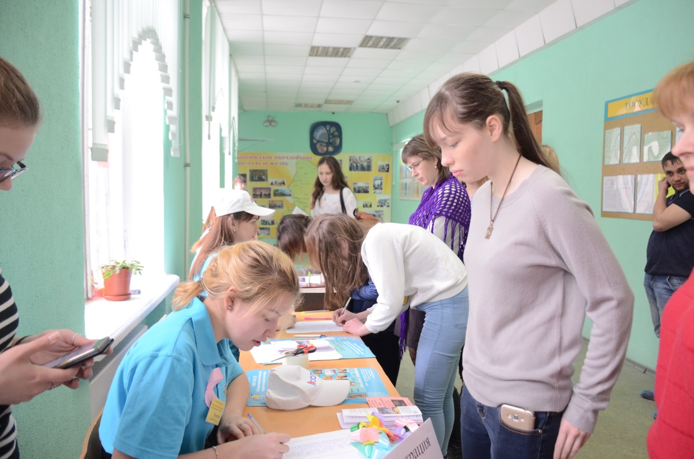
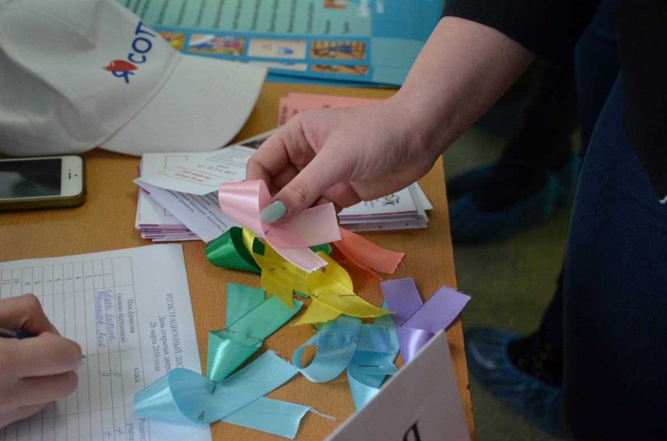
Наша работа
©Новикова С.Г., Кузнецова М.Ф., ГБПОУ СО «СОПК», Екатеринбург, 2016

Slide 12
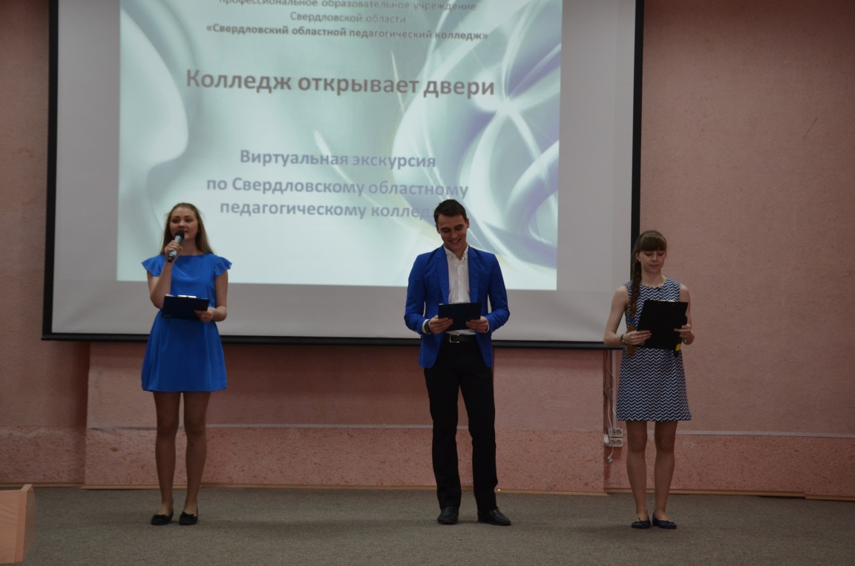
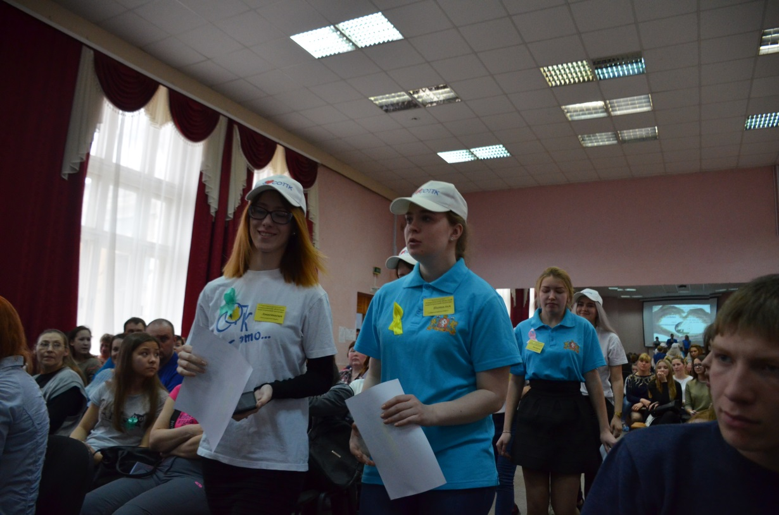
Наша работа
©Новикова С.Г., Кузнецова М.Ф., ГБПОУ СО «СОПК», Екатеринбург, 2016

Slide 13
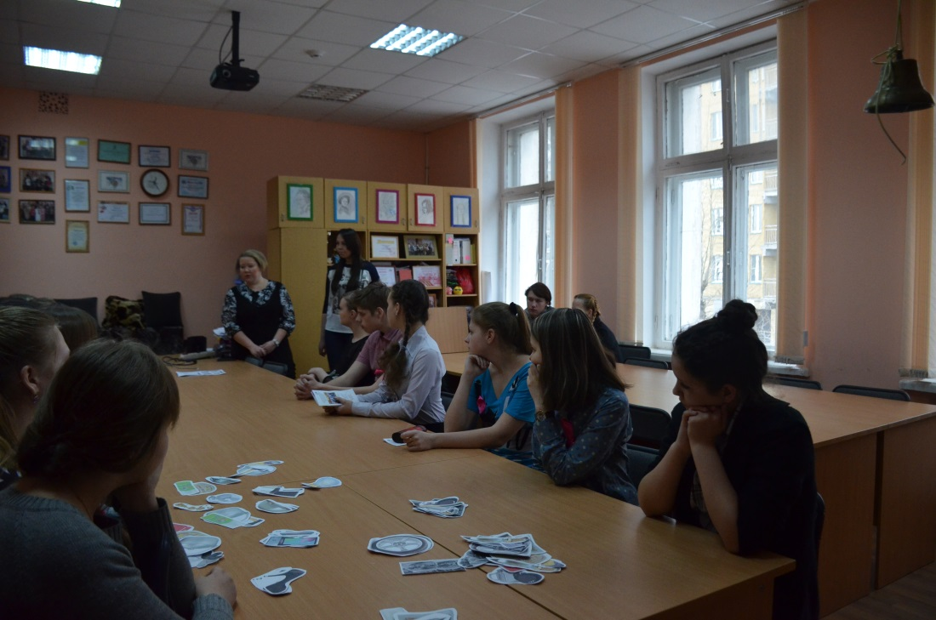
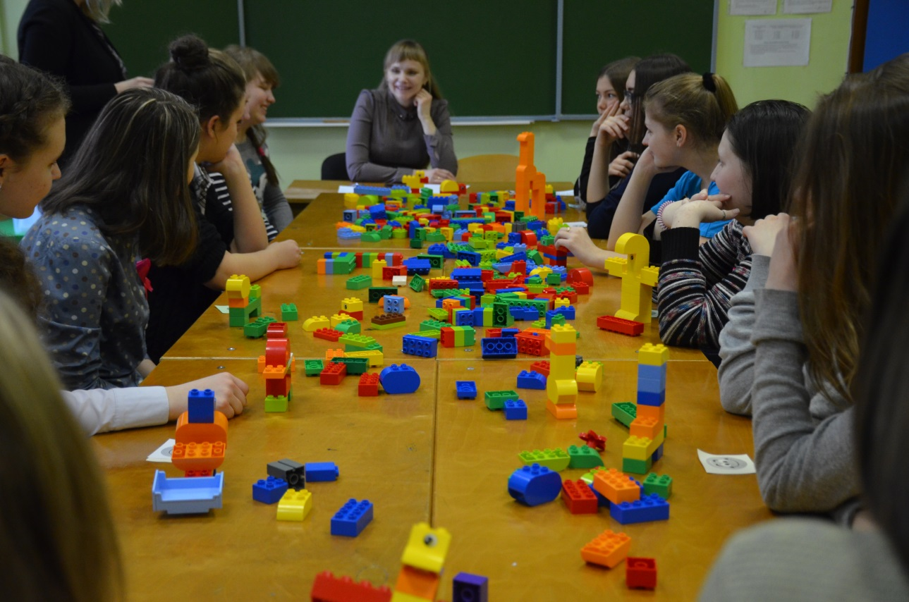
Наша работа
©Новикова С.Г., Кузнецова М.Ф., ГБПОУ СО «СОПК», Екатеринбург, 2016

Slide 14
Планируемые результаты
1.готовность участников программы к осознанному профессиональному самоопределению в современных условиях;
2.популяризация среднего профессионального образования;
3.обеспечение набора для обучения по специальностям педагогического профиля в колледж с высоким уровнем мотивированности и образованности;
4.открытая информационная среда профориентационной работы;
5.обеспечение информированности обучающихся об областном и региональном рынках труда и перспективах экономического развития области;
6.увеличение доли обучающихся, определившихся с выбором профессии (специальности) к окончанию школы, до 100 % участников программы;
7.обеспечение сбалансированности потребностей в кадрах и реального выбора обучающихся;
8.увеличение доли школьников, удовлетворенных сделанным выбором;
9.увеличение доли обучающихся, выбравших рекомендованные им профессии.
©Новикова С.Г., Кузнецова М.Ф., ГБПОУ СО «СОПК», Екатеринбург, 2016

Slide 15
Стоит подумать!!!
Воспитывает не только или не столько сам воспитатель, сколько среда, которая организуется наиболее выгодным образом.
А.С. Макаренко

